Slide 1


Техники на учење

Slide 2
Учениците се активни субјекти во наставата,
а наставникот поттикнувач, насочувач и олеснувач на процесот учење

Slide 3
ВАЖНО:
КАЖИ МИ – ЌЕ ЗАБОРАВАМ
ПОКАЖИ МИ – ЌЕ ЗАПОМНАМ
ВКЛУЧИ МЕ – ЌЕ ЗНАМ

Slide 4

Техники на учење
Зошто се важни техниките на учење?
Зошто се користат?
Што се постигнува?
Го поттикнуваат истражувањето, ставовите и вредностите на учениците во усвојувањето на новите наставни содржини
Учениците да научат ефикасно да учат и критички да размислуваат
Учениците самостојно и од различни аспекти ги разгледуваат информациите и оформуваат свое мислење
Со овие техники на учење кој се дел од современата настава, учениците се активни субјекти, а наставникот поттикнувач и насочувач
Да им помогнеме на учениците да бидат активни во наставата
Му даваат повратна информација на наставникот за разбирањата на ученикот и усвојувањето на наставните содржини

Slide 5
При планирањето и реализирањето на часот, наставникот треба да се придржува на една општа рамка за поучување и учење.
Според таа рамка, текот на часот се одвива во три фази:
ЕВОКАЦИЈА :
СФАЌАЊЕ НА ЗНАЧЕЊЕТО
(контакт на учениците со нови информации):
РЕФЛЕКСИЈА
(утврдување на новостекнатото знаење)
Учениците да се потсетат на претходно стекнатите знаења
Активно да се ангажираат сите ученици
Да се поттикне љубопитноста и интересот на учениците за темата
Да се зачува заинтересираноста и иницијативноста
Да се сфати соджината и колку е можно повеќе да се совлада во текот на часот
Да се поддржат учениците во нивните напори да го проверуваат она што го сфатиле
Да се разбере содржината во сопствен контекст и да се опише со сопствени зборови
Да се овозможи споделување на идеите на учениците

Slide 6



























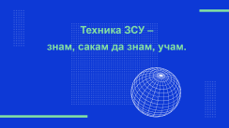







Slide 7
ТЕХНИКА: МИНУТНА РАБОТА

Slide 8
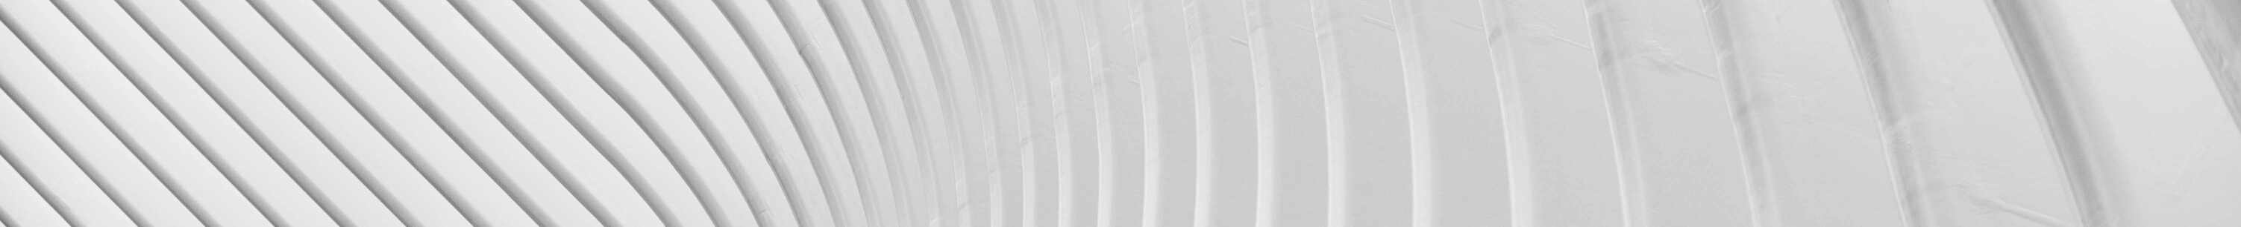

ТЕХНИКА: МИНУТНА РАБОТА
Оваа техника е погодна за проверка на напредокот на учениците во разбирањето на наставните содржини.
Активности:
Побарајте од учениците да земат лист.
Поставете им прашање во врска со наставната содржина што ја обработувате.
Дајте им време од само една до две минути да го напишат одговорот на поставеното прашање.
На пример: „Која е разликата помеѓу правоаголник и квадрат?“
„Која е разликата помеѓу шум и тон?“

Slide 9
ТЕХНИКА: ПАУЗА ЗА РАЗЈАСНУВАЊЕ

Slide 10
ТЕХНИКА: ПАУЗА ЗА РАЗЈАСНУВАЊЕ
Целта е да се постигне „активно слушање“
Во текот на лекцијата по изнесувањето на дел од наставната содржина и дефинирање на планот за тој дел, застанете и оставете да се створи тишина (мала пауза). Прашајте: „Дали некому му е потребно разјаснување?“
За време на оваа мала пауза можете да шетате во училницата, да ги гледате забелешките на учениците, да одговарате на нивни прашања итн.
Ученици кои никогаш не поставуваат прашања пред целото одделение сега се во можност да постават прашање заради објаснување.

Slide 11
ТЕХНИКА: ЧЕКАЊЕ

Slide 12
ТЕХНИКА: ЧЕКАЊЕ
Наместо одбирање на ученик кој ќе одговара на поставено прашање, наставникот пред да прозива некој чека околу 15 секунди (што изгледа доста долго во училницата)
Важно е да инсистирате никој да не крене рака или да го каже одговорот пред вие да дадете сигнал за тоа.
Чекањето ги принудува учениците да размислуваат за прашањето бидејќи не знаат кој ќе биде избран. Така наместо да се потпираат на учениците кои најбрзо одговараат на прашања (секогаш исти се јавуваат) на останатите им олеснува што нема да бидат прозвани.
Кога ќе истече времето на чекање, наставникот бара доброволец или самиот избира ученик кој ќе одговара на поставеното прашање.
Кога учениците ќе стекнат навика во чекање на поставеното прашање, повеќето од нив ќе учествуваат во наставниот процес.

Slide 13
ТЕХНИКА: ЅВЕЗДА НА ПРИКАЗНАТА

Slide 14
ТЕХНИКА: ЅВЕЗДА НА ПРИКАЗНАТА
Оваа техника се работи во фазата на рефлексија или како главна активност во сфаќање на значењето при анализа на текст
Погодна е за индивидуална работа, но не исклучува и друга форма на работа
Опфаќа целосна обработка на текстот: наслов, автор, ликови, проблем и како се решил истиот, редослед на настани, омилен дел од приказната, порака од текстот

Slide 15
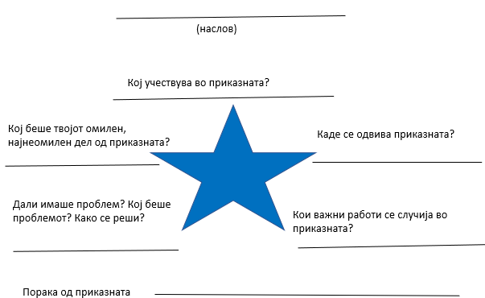
ТЕХНИКА: ЅВЕЗДА НА ПРИКАЗНАТА

Slide 16
СТОП ТЕХНИКА

Slide 17
СТОП ТЕХНИКА
Се информираат учениците дека текстот ќе го читаат заедно. Не смеат да го гледаат додека се дели, бидејќи ќе го читаат како група.
По поделбата на текстот и резимето за авторот, накратко се дискутира за авторот и неговото дело – 10 мин. Потоа се пристапува кон читање на текстот со напомена: Кога ќе ги читаат првите две и последните три реченици од прв пасус да внимаваат на сетилните контрасти. Треба да се прочитаат само првиот и вториот пасус. Кога ќе завршат со читањето, треба да го подигнат погледот за да се знае дека се готови.

Slide 18
СТОП ТЕХНИКА
Се чита текст до првото СТОП. Потоа се поставува прашањето: Како се чувствувавте додека читавте? Се остава време учениците да размислат и сите одговори се прифаќаат. Потоа се поставуваат прашањата едно по друго: Што ќе биде проблемот во приказната? Кое големо прашање ќе се постави? Што мислите Вие? Зошто така мислите? Им се остава доволно време да размислат и одговорат.
Напомена текстот да го читаат до второто СТОП. Додека читаат треба да ја замислат сцената со што е можно повеќе детали.
3.
4.

Slide 19
СТОП ТЕХНИКА
5.
6.
7.
Се чита текстот до второто СТОП. Потоа им се поставуваат прашања со доволно време на размислување. Како се чувствувавте додека читавте?
Кои бои преовладуваат? (црна, сива, црвена). Кои сцени ги замисливте? Што би можело да биде проблем во текстот?
Подготовка за читање на текстот до третото СТОП. Да се обрне внимание на заплетот и во делот во кој се очекува некој вид промена.
Учениците ги читаат последните четири пасуси. Кога сите ќе завршат се поставуваат прашањата. Дали очекувавте така да заврши? Што ќе се случи потоа? Оставете доволно време за размислување и дискусија.
3.
4.

Slide 20
ТЕХНИКА: КОЦКА

Slide 21
ТЕХНИКА: КОЦКА
Коцката е наставна техника која овозможува темата да се разгледа од повеќе аспекти.
На секоја од страните на коцката треба да се напише: ОПИШИ, СПОРЕДИ, АСОЦИРАЈ, АНАЛИЗИРАЈ, ПРИМЕНИ и АРГУМЕНТИРАЈ за или против.
Учениците се во фаза на евокација, пишуваат краток составза некој предмет.
Се насочуваат на размислување на сите шест страни на коцката

Slide 22
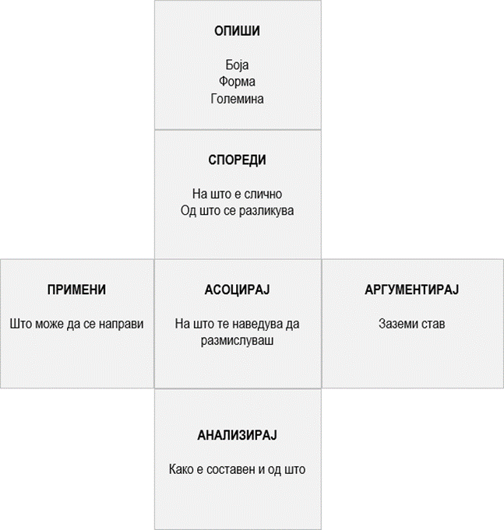
ТЕХНИКА: КОЦКА

Slide 23
ТЕХНИКА: КОЦКА
ОПИШИ: Повнимателно разгледајте го предметот и опишете што гледате – боја, форма, големина.
СПОРЕДИ: На што личи? Од што се разликува?
АСОЦИРАЈ: На што Ве наведува да размислувате? Што Ви паѓа на ум?
АНАЛИЗИРАЈ: Објаснете како се прави (ако не знаете измислете)
ПРИМЕНИ: Кажете што може да се прави со него? Како се користи?
АРГУМЕНТИРАЈ ЗА ИЛИ ПРОТИВ:Одлучно заземете став.Сами изберете
ги причините тие можат да бидат логични, будалести или други

Slide 24
ТЕХНИКА: КОЦКА
Откако ќе завршат со пишувањето учениците треба да ги споредат своите ставови меѓу себе за сите страни на коцката.
Најчесто ова се работи во парови и на крај со целата група се анализираат сите аспекти на коцката.
Деловите на коцката може да се обработуваат по одделно во мали групи во одделението и на крајот се добива целата целина во една голема коцка.

Slide 25
Техника ЗСУ –
знам, сакам да знам, учам.

Slide 26
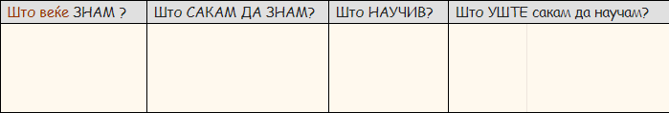
ТЕХНИКА ЗСУ
Техника ЗСУ – знам, сакам да знам, учам.
Техниката ЗСУ се состои во пополнување на дадена табела при што се црпат предзнаењата и се евидентираат нејаснотиите и новите знаења. Може да се користи во текот на секоја фаза на наставниот час. Табелата може да има 3 или 4 колони. Притоа може да се пополнува индивидуално, по парови, групно или за цела пaралелка.

Slide 27
ТЕХНИКА ЗСУ
Во колоната ЗНАМ учениците го запишуваат она што го знаат за поимот/содржината. Постапката започнува со насочување на учениците кон одредена тема. Од нив се бара да размислатза она што веќе го знаат за дадената тема
Во колоната САКАМ ДА ЗНАМ се впишуваат прашањата за кои се јавува интерес или она што учениците би сакале да го научат. На учениците им се дава насока да размислуваат за прашањата што ги поставиле додека ја совладуваат содржината, притоа барајќи ги можните одговори.
Откако учениците ќе имаат доволно време да ја совладаат содржината вклучени во различни активности, преку текст, предавање, експеримент или слично, треба да се сврти вниманието кон прашањата кои беа запишани во Сакам да знам колоната. Учениците се насочуваат да откријат кои одговори на поставените прашања се добиени и да ги забележат во колоната НАУЧИВ.

Slide 28
ТЕХНИКА ЗСУ
Потоа, се разгледуваат прашањата кои останале неодговорени (колона УЧАМ) и заеднички се дискутираат и на учениците им се посочуваат извори каде би можеле да најдат одговори на овие прашања. Колоната УЧАМ претставува запис на прашања кои се поврзани со затворање на циклусот на учење, односно во неа се запишуваат прашања кои ќе се искористат за следно воведно ангажирање.
Им се помага на учениците во групите да ги постават прашањата.
Прашањата се поставуваат за поединостите за кои постои несогласување или она што учениците особено ги интересира.
Овој вид на прашања се запишуваат во колоната САКАМ ДА ЗНАМ
Им се напоменува на учениците да размислуваат за овие прашања додека го читаат текстот.
Откако учениците ќе го прочитаат текстот, свртете им го вниманието на
прашањата кои беа запишаниво САКАМ ДА ЗНАМ – колоната.

Slide 29
ТЕХНИКА: НАСОЧЕНА ФАНТАЗИЈА

Slide 30
ТЕХНИКА: НАСОЧЕНА ФАНТАЗИЈА
Процесот на насочена фантазија може да се јави на следниот начин: Затемнете ги светлата и поставете знак на кој ќе пишува – НЕ ВОЗНЕМИРУВАЈ
Замолете ги учениците да си ја стават главата на масата и да ги затворат очите. Нека вдишат длабоко за да се релаксираат.
Бавно насочувајте ја нивната фантазија со давање нејасни предлози со кои ќе им помогнете да евоцираат слики, водејќи ги од слика до слика.
Одвреме на време направете пауза, но учениците не смеат да одговараат на вашите прашања.

Slide 31
ТЕХНИКА: НАСОЧЕНА ФАНТАЗИЈА
Пример:
Еве едно лице кое го гледаш секој ден, но името не му го знаеш дали можеш да го замислиш? Каде може да се виде ова лице? Најди ја неговата слика во твојата глава. Тој е таму некаде и ти си единствениот кој може да го виде. Внимателно разгледај го лицето. Каде точно се наоѓа? Запомни три работи кои се наоѓаат на местото на кое си го видел. Кои звуци можеш да ги слушнеш? Што прави тој?
Откако ќе завршите со вежбата, дајте им доволновреме на учениците да ги запишат замислените слики.
Дајте им на учениците 10 мин. да пишуваат за да размислуваат.
Тоа да го споделат со другите во групата.

Slide 32
ТЕХНИКА: НАСОЧЕНА ФАНТАЗИЈА
По читањето на текстот на дел од хартијата каде што е напишан текстот се црта двокрилен прозорец. Во еден дел од прозорецот го цртаме лицето
како изгледа денес, а во другиот дел како ќе изгледа по 10 години.
Потоа еден од групата (членовите го бираат) го чита текстот на авторската столица пред цело одделение.
Насоченото фантазирање може да се користи кај многу предмети.
На пример, може да им кажете на учениците да замислат дека се земјоделци и дека живеат на фарма во 19 век.

Slide 33
ВЕНОВ ДИЈАГРАМ

Slide 34

ВЕНОВ ДИЈАГРАМ
Техниката на учење ,,Венов дијаграм” наоѓа применана почетокот на часот како воведен дел, односно да се искористат, да се сознаат претходните знаења на учениците за наставната содржина што следи или пак во рефлексијата (на крајот на часот), како заклучок, односно проверка на содржината што се обработила на часот.
На пример, се поставува прашањето: Кои се карактеристики на традиционалната настава, а кои на современата настава? Во пресекот на овие две множества се запишуваат заедничките карактеристики на наставата.

Slide 35
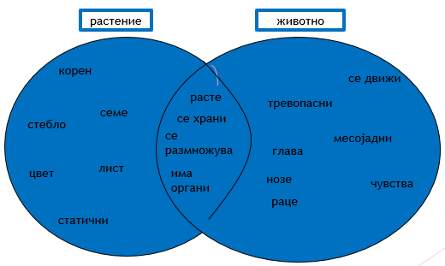
ВЕНОВ ДИЈАГРАМ

Slide 36
ТЕХНИКА: ГРОЗД

Slide 37
ТЕХНИКА: ГРОЗД
Формирањето на гроздовие нелинеарна техника за предизвикување на идеи. Оваа техника може да се користи во фазата за евокација – како стимул за тоа што ќе се работи на часот и во фазата на рефлексија како средство на сумирање на знаењата. На пример:
Напишете еден збор или израз.
Почнете да запишувате зборови или изрази кои ви паѓаат на памет.
Цртајте ги врските меѓу зборовите за кои ви изгледа дека се поврзани.
Запишувајте ги сите идеи што ќе ви паднат на памет, се додека не ви истече времето.
Се поставува прашањето: Напишете се што знаете за АГЛИ.

Slide 38
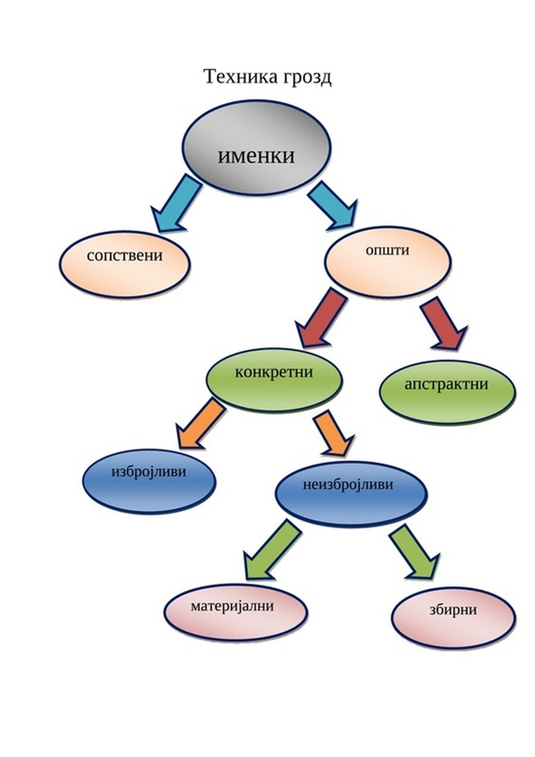
ТЕХНИКА: ГРОЗД

Slide 39
ТЕХНИКА: ПЕТОРЕД

Slide 40
ТЕХНИКА: ПЕТОРЕД
ПЕТОРЕДОТ Е ПОЕМА ОД ПЕТ РЕДА
Способноста да се резимираат информациите, да се сфатат комплексните мисли, чувствата и убедувањата во неколку збора,е многу важна вештина.
За оваа наставна техника треба добро размислување кое се темели врз богати сфаќања. Петоредот е поема со која се врши синтетизирање на информации и материјали во концизни искажувања кои ја опишуваат темата или претставуваат нејзина рефлексија.
Петоредот е поема од пет реда. Кога ќе го презентирате петоредот, прво укажете на насоките на пишување на овој вид поема. За некого петоредите на почетокот можат да бидат многу тешки. Затоа најдобро е групата да ја поделите во парови.

Slide 41
ТЕХНИКА: ПЕТОРЕД
Зададете тема за петоред .Секој од учениците ќе има од 5 до 7 минути да напише петоред. Потоа тие ќе се свртат кон својот партнер и двајцата ќе земат идеи од секој петоред за да формираат единствен петоред, со кој и двајцата се согласуваат. На овој начин се поттикнува конверзацијата зошто го напишале, и се овозможува понатамошно размислување и критичко разгледување на темата. Се бара исто да се слушнат другите лица и да се извлечат идеи од нивната работа, идеи во кој ќе можат да се најдат и со кои се согласуваат. Овие спарени петореди потоа можат да се споделат со целата група.

Slide 42
ТЕХНИКА: ПЕТОРЕД
Откако групите ќе ги презентираат своите петореди, побарајте да дискутираат во парови. Петоредите особено се користат и служат како:
средство за оценување на разбирањето на учениците
средство за креативно изразување
алат за синтетизирање комплексни информации

Slide 43
ТЕХНИКА: ПЕТОРЕД
Насоки:
·Првиот ред е опис на темата со еден збор (вообичаено ова е именка)
·Вториот ред е опис на тематасо два збора (две придавки)
·Третиот ред содржитри збора со кој се изразува дејството на темата (вообичаено три глаголи)
·Четвртиот ред е од четири збора кој покажуваат некое чувство за темата
·Последноит ред содржи синоними од еден збор, со кој повторно се опишува суштинатана темата.

Slide 44
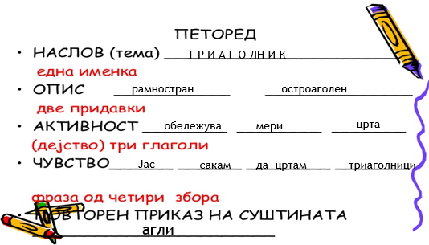
ТЕХНИКА: ПЕТОРЕД

Slide 45
ТЕХНИКА: ПЕТОРЕД
Пример:
·ВУЛКАНИ
·ЦРВЕН ВРЕЛ
·ИЗБУВНУВА ОД ВНАТРЕ
·КОТЕЛ ОД ПРИРОДАТА
·ПЕКОЛ

Slide 46
СКЕЛЕТЕН ПРИКАЗ

Slide 47
СКЕЛЕТЕН ПРИКАЗ
Со оваа техника наставникот ги мотивира учениците за обработка на нов текст или лектира преку употреба на скелетен приказ на познат текст (лектира), каде наставникот го изложува скелетниот приказ и го објаснува.
Пример:Текстот ,,Гулаб“ од читанката за прво одделение или книгата ,,Тунел“од Петре М Андреевски.

Slide 48
СКЕЛЕТЕН ПРИКАЗ
1.Една реченица: Детето го спасило гулапчето
2.Фраза (поука): Доброто со добро се враќа
3. Симбол (скица):
a.Еден збор: птица
b.Боја: бела (живот)
c.Спаси и го живототна секоја птица!

Slide 49
СКЕЛЕТЕН ПРИКАЗ
Напиши една реченица која опишува за што се работи во книгата.
Напиши една фраза која кажува нешто важно за книгата.
Избери еден збор кој го изразува значењето или основната намена на книгата и нацртај симбол или скица со која ќе ја претставиш книгата.
Избери боја која го изразува расположението кое кај тебе го предизвикува книгата.
Дополни ја реченицата:
Една од најдобрите работи во оваа книга е...

Slide 50
ТЕХНИКА: ТАБЕЛА ЗА ПРЕДВИДУВАЊЕ

Slide 51
ТЕХНИКА: ТАБЕЛА ЗА ПРЕДВИДУВАЊЕ
Учениците приказната ќе ја читаат во парови до одредени точки.
Се подготвува табела за предвидување.
Кога ќе го прочитаат првиот дел треба во рок од една минута да предвидат што ќе се случи понатаму и своите предвидувања ги запишуваат под деловите ШТО МИСЛИШ ДЕКА НАВИСТИНА ЌЕ СЕ СЛУЧИ? и КАКВИ ДОКАЗИ ИМАТЕ ЗА ОВА?
Потоа продолжуваат со читање на вториот дел од приказната и го опишуваат новото предвидување во соодветниот простор во ДЕЛ 2. Истото го прават и со последниот дел од приказната.

Slide 52
ТЕХНИКА: ТАБЕЛА ЗА ПРЕДВИДУВАЊЕ
ШТО МИСЛИТЕ ДЕКА НАВИСТИНА ЌЕ СЕ СЛУЧИ | КАКВИ ДОКАЗИ ИМАТЕ ЗА ОВА | ШТО НАВИСТИНА СЕ СЛУЧИ

Slide 53
ТЕХНИКА: ТАБЕЛА ЗА ПРЕДВИДУВАЊЕ
На крај треба да го споредат своето последно предвидување со она што навистина се случило во приказната и во предвидениот простор во табелата да напишат што навистина се случило.

Slide 54
ТЕХНИКА: АГЛИ или
„Дебатна техника“

Slide 55
ТЕХНИКА: АГЛИ или „Дебатна техника“
Се поставува провокативно прашање. На пример, дали родителите треба да влијаат во изборот на професијата на своите деца?
Секој индивидуално треба да размисли дали е ЗА, ПРОТИВ или ВОЗДРЖАН и ЗОШТО, со една реченица да го аргументира
својот став.
Во три агли на училницата учениците се делат во три групи׃
ЗА, ПРОТИВ и ВОЗДРЖАНИ.
Во име на групата еден претставник го изнесува ставот на групата и секој се труди со аргументи да преминат во нивниот
агол (група).

Slide 56
ТЕХНИКА: АГЛИ или „Дебатна техника“
Потоа секој ученик добива по еден лист со две ѕвезди и една желба, на којшто го запишува своето размислување во врска со ставот што го добил од другиот, му дава два аргументи (ѕвезди) и му ја запишува својата порака (желба) во врска со ставот на другиот. Потоа со помош на шифрата, секој го добива назад својот лист со ставот и со две ѕвезди и една желба на некој свој соученик.

Slide 57
ТЕХНИКА: РЕЦИПРОЧНО ПРЕДАВАЊЕ

Slide 58
ТЕХНИКА: РЕЦИПРОЧНО ПРЕДАВАЊЕ
Се користи во фазата на сфаќање на значењето.
Се работи во групи од 4 до 7 ученици.
Сите ученици имаат поделено ист текст поделен во пасуси.
Еден ученик е ,,Учител“ (лидер) само за еден пасус.

Slide 59
ТЕХНИКА: РЕЦИПРОЧНО ПРЕДАВАЊЕ
Учениците го читаат првиот пасус. „УЧИТЕЛОТ“ ги има следните активности
Го сумира она што е прочитано
Составува прашања во врска со текстот и од учениците бара да ги одговараат
Им ги објаснува нејасните делови
Предвидува што ќе биде напишаново следниот пасус
Го избира следниот пасус.

Slide 60
ТЕХНИКА: БУРА НА ИДЕИ

Slide 61
ТЕХНИКА: БУРА НА ИДЕИ
Со оваа наставна техника се поттикнуваат различни идеи и мислења или предзнаења за одделно прашање.
ЧЕКОРИ׃
Наставникот поставува прашање за кое бара првични идеи и мислења
Ученицитеиндивидуално ги запишуваат сопствените идеи и мислења
Запишаните идеи и мислења можат да ги споделатво пар, во група или целиот клас
Учениците на покана од наставникот ги кажуваат идеите и мислењата
Наставникот или учениците ги запишуваат сите кажани идеи и мислења на таблата.

Slide 62
ТЕХНИКА: БУРА НА ИДЕИ
ПРАВИЛА НА НАСТАВНИКОТ
Го планира потребното време
Ги запишува сите дадени идеи и мислења без да води сметка за нивната точност
Им нагласува на учениците дека не треба да заземаат критички став кон кажаното
Планира како ќе ги употреби идеите имислењата во понатамошниот текст на часот
На крајот на часот (или наставната единица) се навраќа на листата

Slide 63
ТЕХНИКА: МИСЛОВНИ МАПИ

Slide 64
ТЕХНИКА: МИСЛОВНИ МАПИ
Оваа техника е многу слична на ГРОЗДОТ и исто така претставува нелинеарна форма на размислување, но овде не мора да постои само
разгранување кон секој следен поим, туку и комбинирање ( поврзување) на сродните поими ( концепти) во зависност што е целта на поставување на мисловната мапа. И овие графички организатори може да се задаваат во секоја фаза од часот, и најмногу се корисни за организирање на идеите во врска со дадена содржина

Slide 65
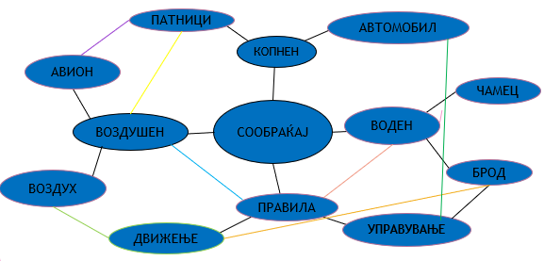
ТЕХНИКА: МИСЛОВНИ МАПИ

Slide 66
ТЕХНИКА: ТРИАГОЛНИЦИ

Slide 67
ТЕХНИКА: ТРИАГОЛНИЦИ
Учениците во триаголниците ги запишуваат своите активности во процесот на учење/откривање. Притоа со ваквата техникаим се овозможува на учениците да имаат увид во различните аспекти на своето учење или напредување (зависно од прашањата во триаголниците). Како во примерот даден во следниот поднаслов, триаголниците најчесто ги поставуваат прашањата: Што забележав
(видов), што ќе направам, кои прашања си ги поставувам, што открив? Така овој вид на графички организатор дава можност за поврзување на сетилните, емоционалните и когнитивните аспекти на учењето.

Slide 68
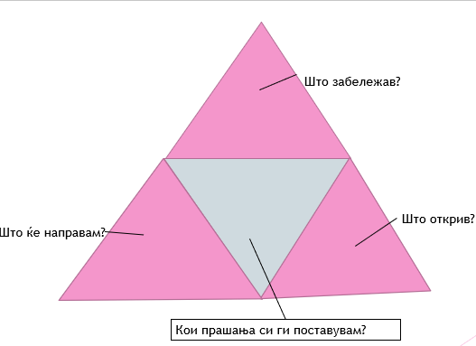
ТЕХНИКА: ТРИАГОЛНИЦИ

Slide 69
ТЕХНИКА: ПРИЗМА

Slide 70
ТЕХНИКА: ПРИЗМА
Оваа техника најчесто се користи на почетокот или крајот на часот или на часовите за повторување
Се работи заеднички во групи или индивидуално.
Се дава еден збор од кој треба да произлезат два збора логично поврзани со претходно дадениот поим
Од наредните два збора треба да произлезат уште по два од секој, па по два збора од нив
Потоа од секои два збора произлегува еден, за да на крајот добиеме еден поим кој е соодветен на првично дадениот поим

Slide 71
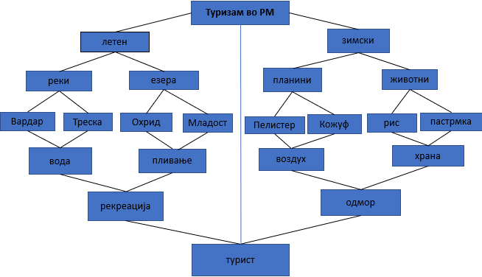
ТЕХНИКА: ПРИЗМА

Slide 72
ТЕХНИКА: АКВАРИУМ

Slide 73
ТЕХНИКА: АКВАРИУМ
Учениците ги замолуваме на парче хартија да напишат едно прашање во врска со темата која ја работиме, кое не им е јасно или сакаат нешто дополнително да дознаат.
Потоа прашањата ги оставаат во претходно подготвена кутија – АКВАРИУМ
Наставникот извлекува неколку прашања од кутијата на кој одговорот го бара од учениците, а доколку не знаат наставникот одговара на прашањата.

Slide 74
ТЕХНИКА: ИНСЕРТ

Slide 75
ТЕХНИКА: ИНСЕРТ
Оваа техника се користи за ефикасно читање и мислење и им овозможува на учениците активно да размислуваат додека читаат, бидејќи често се случува да се прочита страница, а ништо да не се запомни.
Се чита текстот и се прибележуваат податоци и сортираат во различни табели
Целта е да се концентрираат учениците во читањето и да се чита со разбирање.

Slide 76

ТЕХНИКА: ИНСЕРТ
Во зависност од возрастана учениците, наставникот ги поедноставува или отежнува барањата.
ЗНАЦИ:
„√″ - Со овој знак потврдуваме дека она што сме го прочитале за нас е веќе познато.
,,┼” -Доколку она што сме го прочитале за нас е ново и непознато.
Доколку она што сме го прочитале се разликува од она што го знаеме и не се сложуваме со тоа.
,,?” -Ако се работи за информација која нас не збунува или ако постоинешто за кое сакаме да дознаеме нешто повеќе
_

Slide 77
ТЕХНИКА: ИНСЕРТ
Важно е учениците знаците да ги ставаат индивидуално бидејќи целта е сите да научат нешто ново врз основа на сопственото знаење и искуство.
Се чита дел од текстот,па за момент се прави пауза со цел учениците да размислат за тоа што го прочитале и да дискутираат со своето другарче одговарајќи на следните прашања:
Кое наше знаења е потврдено?
Кое наше знаење е сузбиено?
Со кое ново знаење се сретнавме?
Што ни е нејасно?
Потоа учениците ги прибележуваат знаците во табела.

Slide 78
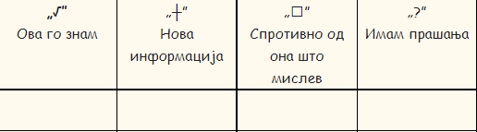
ТЕХНИКА: ИНСЕРТ
-

Slide 79
ТЕХНИКА: ИНСЕРТ
Се продолжува со читање на друг дел од текстот и повторно истата постапка.
Кога ќе се заврши со читањето на целиот текст, учениците се групираат во поголеми групи каде се врши споредување на прибележаните податоции се наоѓа одговорот на она што било непознато.
Се сумираат одговорите и на крај групите вршат презентација.

Slide 80
ТЕХНИКА: БИНГО

Slide 81
ТЕХНИКА: БИНГО
Се работи на следниот начин:
Секој ученик запишува во првото поле еден поим кој му оставил голем впечаток на овој час.
Потоа разговара со осум учениции ги замолува на останатите полиња да запишат по еден поим, но тој да не се повторува со останатите.
Кога ученикот ќе ги комплетира сите деветполиња извикува БИНГО и крева рака.
Следи презентација на БИНГОТО.

Slide 82
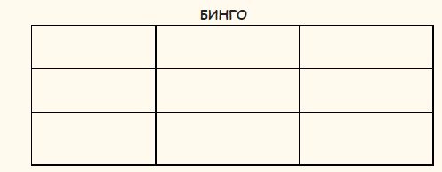
ТЕХНИКА: БИНГО
Оваа техника се користи во завршниот дел од часот за да учениците со свои зборови изразуваат информации и идеи со кои се сретнале.
Да се поттикне размена на идеи помеѓу учениците.
Секој ученик добива ливче со следнава табела:

Slide 83
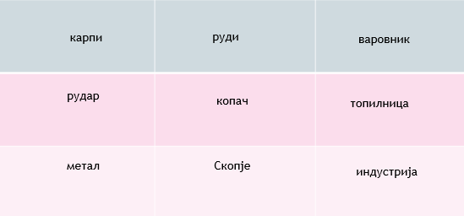
ТЕХНИКА: БИНГО

Slide 84
ТЕХНИКА: СНЕЖНА ТОПКА

Slide 85
ТЕХНИКА: СНЕЖНА ТОПКА
Поттикнува активно учество на сите ученици
Промовира и негува активно слушање и почитување на туѓото мислење
Учениците размислуваат самостојно
Споделуваат идеи, усогласуваат мислења
Се опособуваат за тимска работа и соработка
Поттикнува дискусија и бара од учениците да го оправдаат свое мислење што резултира со добро учење
Поттикнува правилно усно изразување
Поттикнува самооценување
На креативен начин се мобилизираат сите знаења на одредена тема, се поттикнуваат нови, старите се комбинираат во нов контекст

Slide 86
ТЕХНИКА: СНЕЖНА ТОПКА
Се вежба почитување на туѓото мислење, став, идеја
АКТИВНОСТИ:
Наставникот поставува прашање
Секој ученик ги запишува размислувањата индивидуално без да се консултира со другите
Учениците споделуваат во парови што запишале и прават заеднички одговор
Потоа паровите се групираат во четворки, повторно споделуваат и споредуваат одговорите што ги запишале и се согласуваат и прават заеднички одговор

Slide 87
ТЕХНИКА: ДВОЕН ЗАПИС

Slide 88
ТЕХНИКА: ДВОЕН ЗАПИС
Се состои во извлекување на делови од текстот и давање комантар за истите и е техника за сфаќање на значењето
Учениците имаат табела со две колони - ЦИТАТ и КОМЕНТАР НА ЦИТАТОТ
На левата страна се запишува делот од текстот кој најмногу им оставил впечаток, ги збунил, со што не се согласуваат во текстот, што им побудува некакви прашања и сл. во зависност од целта на часот- содржината која се обработува
На десната страна ученикот пишува коментар за текстот – Што го нацело да го запише цитатот? На што ги навел текстот да размислуваат?
Кое прашање го имаат во врска со цитатот?

Slide 89
ТЕХНИКА: ДВОЕН ЗАПИС
Активности:
Се чита текстот и се издвојуваат значајните делови во левата колона
Се наведуваат коментари во десната колона
По ислушувањето на коментарот се поставува прашање – Зошто токму тој дел од текстот ти привлече внимание? Што помисли?
Постапката се повторува и со други делови од текстот интересни за учениците
Натавникот поставува прашања во врска со значењето, за дадените коментари и за умешноста на авторот

Slide 90
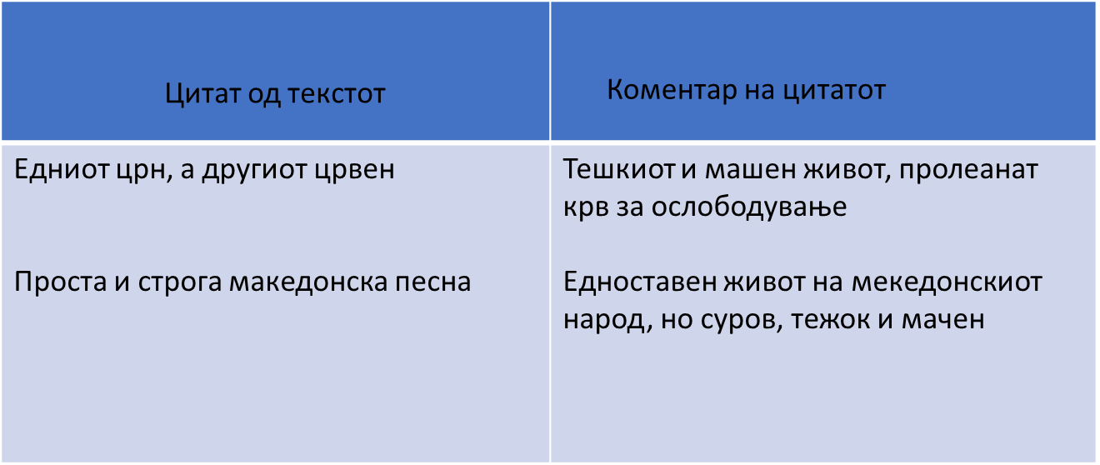
ТЕХНИКА: ДВОЕН ЗАПИС

Slide 91
ТЕХНИКА: ЛЕПЕЗА

Slide 92
ТЕХНИКА: ЛЕПЕЗА
Активности:
Учениците се делат во три групи
Секоја група добива лист превиткан на три дела каде што секој дел треба да претставува целина на недовршен дел од некоја целина, слика
Секоја група работи на еден дел од листот-текстот
Откако сите групи ќе завршат за секој лист се прави приказна,за потоа сите приказни да се поврзат и да се заврши со една приказна

Slide 93
ТЕХНИКА: ВРТЕЛЕШКА

Slide 94
ТЕХНИКА: ВРТЕЛЕШКА
Активности:
Претставува постапка за ротирање на групи од кои се бара резимирање на претходно прочитан текст и давање свој коментар или став
Класот се дели во групи од по 4-5 ученици
Клупите се редат во круг, во форма на П или во линија

Slide 95
ТЕХНИКА: ВРТЕЛЕШКА
•Секоја група добива различна теза, која треба да поттикне дискусија
•Секоја група избира по еден претставник кој ќе ја води дискусијата
•На знак од наставникот групите ротираат во насока на стрелки на часовник, освен тој што ќе дискутира
•Групите ротираат се додека не се вратат на своето место
•На крај секоја група од листот хартија одбира еден коментар

Slide 96
ТЕХНИКА: ТАБЕЛА НА ПОИМИ

Slide 97
ТЕХНИКА: ТАБЕЛА НА ПОИМИ
Претставува уште еден начин за организирање на информациите пред да се започне со пишување
Се користи за споредување на неколку содржини во однос на заеднички карактеристики
Табелата се изработува така што во редовите се вметнуваат поимите што се споредуваат, а во колоните се вметнуваат карактеристиките според кои се споредуваат поимите

Slide 98
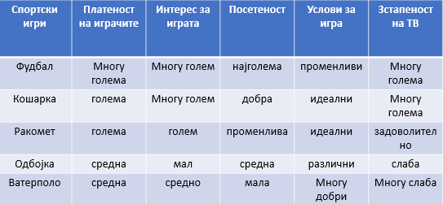
ТЕХНИКА: ТАБЕЛА НА ПОИМИ

Slide 99
ТЕХНИКА: Т - ТАБЕЛА

Slide 100
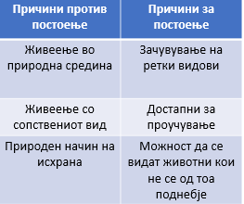
ТЕХНИКА: Т - ТАБЕЛА
Средство за споредување на два става за иста тема
ДА –НЕ или ЗА – ПРОТИВ
Пример:
Зоолошките градини не треба да постојат

Slide 101
ТЕХНИКА: КАМЕНОТ ШТО ЗБОРУВА

Slide 102
ТЕХНИКА: КАМЕНОТ ШТО ЗБОРУВА
Овозможува секој да го искаже својот став или мислење за одредена тема, во мигот кога добил право на збор без да биде прекинат од останатите слушатели
Наоѓа примена во различни ситуации, за различни дискусии и споделувања на мислења
Потребен е еден предмет (топче)
Со предметот се дава право на збор
Се поставува темата за која треба да се дискутира
Зборува само оној што го има предметот, а останатите може само да слушаат

Slide 103
ТЕХНИКА: ЗАСИЛЕНО ПРЕДАВАЊЕ

Slide 104
ТЕХНИКА: ЗАСИЛЕНО ПРЕДАВАЊЕ
Засиленото предавање е техника преку која наставникот ја презентира новата содржина така што комбинира фронтално предавање и дискусија
Активности:
Бара од учениците да размислат и напишат идеи поврзани со првиот дел од лекцијата
Го предава првиот дел од лекцијата (10-15 мин)
Бара од учениците да го споредат она што првично го запишале, предвиделе со презентираната содржина и да ја проверат точноста
Им се задава нова задача поврзана со вториот дел од лекцијата

Slide 105
ТЕХНИКА: ПАЈАКОВА МРЕЖА

Slide 106
ТЕХНИКА: ПАЈАКОВА МРЕЖА
Погодна е за анализа на текст, во сфаќање на значењето
Ги активира сите ученици
Овозможува анализа на текст во структурирана форма
Корелациај со повеќе наставни предмети– ликовно, музичко...
Поврзаност со секојдневниот живот, примена на наученото
Можност за дијагностицирање проблем преку делот, врска со мојот живот“
Да се поттикне креативност и јакне самодоверба кај учениците

Slide 107
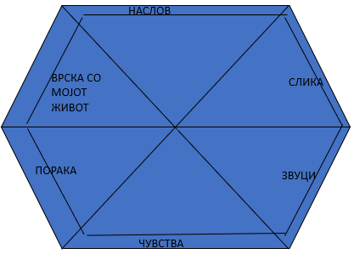
ТЕХНИКА: ПАЈАКОВА МРЕЖА

Slide 108
ТЕХНИКА: КВАДРАТ

Slide 109
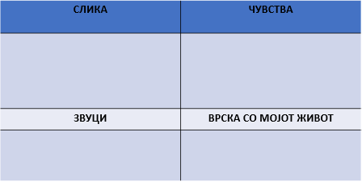
ТЕХНИКА: КВАДРАТ
КВАДРАТ техника сосема идентична на ПАЈАКОВА МРЕЖА, има само различна форма

Slide 110
ТЕХНИКА: ПРИЧИНИ И ПОСЛЕДИЦИ

Slide 111
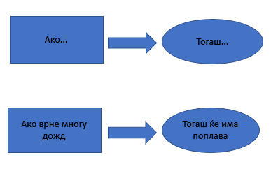
ТЕХНИКА: ПРИЧИНИ И ПОСЛЕДИЦИ
Се што се случува околу нас има причини и последици
Со оваа техника ученикот го гради својот научен поглед на светот
Пример:

Slide 112
Техниката Три клуча и една брава

Slide 113
ТЕХНИКА: Техниката Три клуча и една брава
Активности:
Учениците издвојуваат 3 клучни елементи од содржината на текстот, но ги кажуваат исклучиво со свои зборови, во вид на реченици (три клуча).
Потоа се бара од учениците да издвојат зборови на авторот (цитат) кои најмногу ја потврдуваат содржината на текстот.
Значи, бравата во оваа техника се зборовите на авторот на текстот (цитатот).
Учениците го споделуваат напишаното.
Учениците ја изработуваат задачата, читаат, дискутираат за индивидуалноста во изборот (секој избира по сопствено видување, сите не селектираат исто).

Slide 114
Техники на учење
- факторите кои влијаат на квалитетот на знаење, креативност и интелигенција, активности за учење

Slide 115


Успехот на академскиот живот од раното детство до зрелоста често не е толку поврзан со техниките на проучување што се користат, туку со упорноста и дисциплината со кои тие се извршуваат.

